Slide 1
Leeuwarden
Friesland
2018
Immie Jonkman

Slide 2
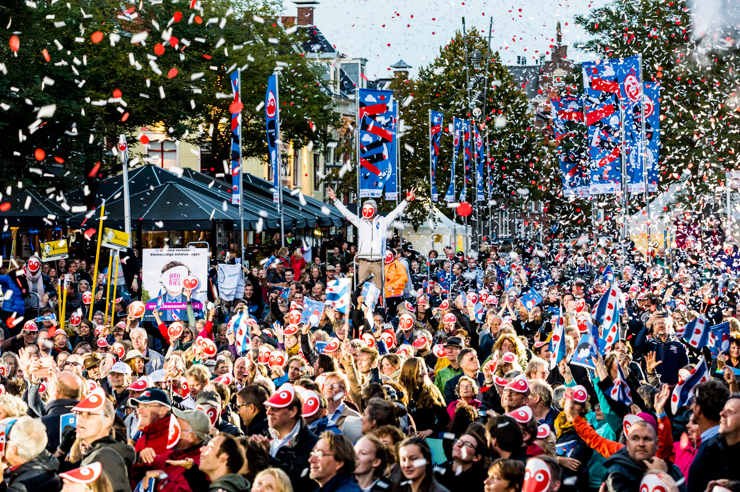
Verander de afbeelding door tussen de pijltjes met rechtermuisklik op “afbeelding wijzigen” te klikken
Immie Jonkman
Creative Producer

Slide 3
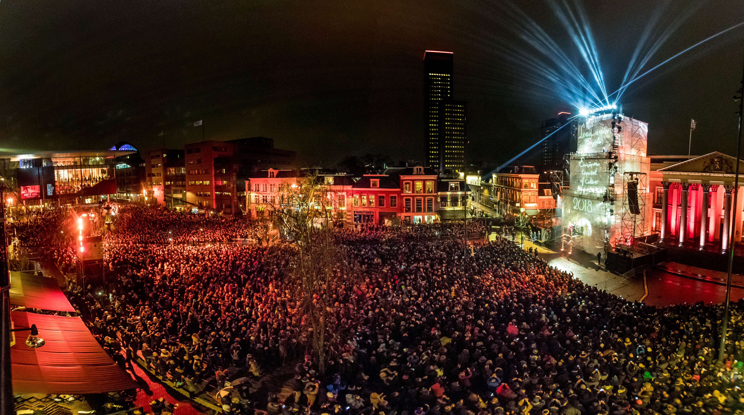
Verander de afbeelding door tussen de pijltjes met rechtermuisklik op “afbeelding wijzigen” te klikken

Slide 4
Verander de afbeelding door tussen de pijltjes met rechtermuisklik op “afbeelding wijzigen” te klikken
How Leeuwarden-Friesland 2018
got tens of thousands of people
involved in positive activism
Immie Jonkman - Creative Producer

Slide 5
Verander de afbeelding door tussen de pijltjes met rechtermuisklik op “afbeelding wijzigen” te klikken
Content
Short introduction to Leeuwarden – Friesland
Short introduction tot LF2018
Why did we compete?
And than we won….
The ‘mienskip’ in our programme……
… and how to support them (for the future)
Conclusions

Slide 6
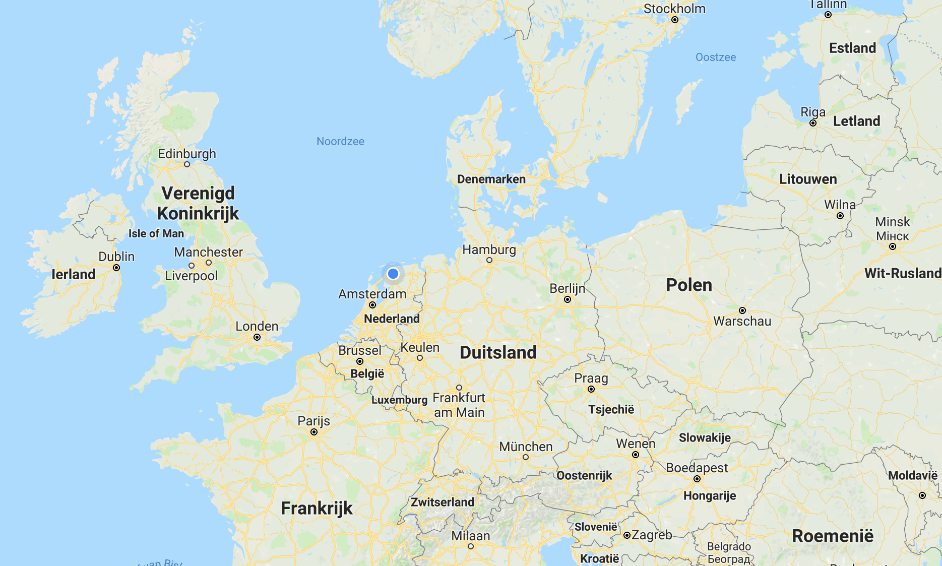
Verander de afbeelding door tussen de pijltjes met rechtermuisklik op “afbeelding wijzigen” te klikken
Leeuwarden – Friesland

Slide 7
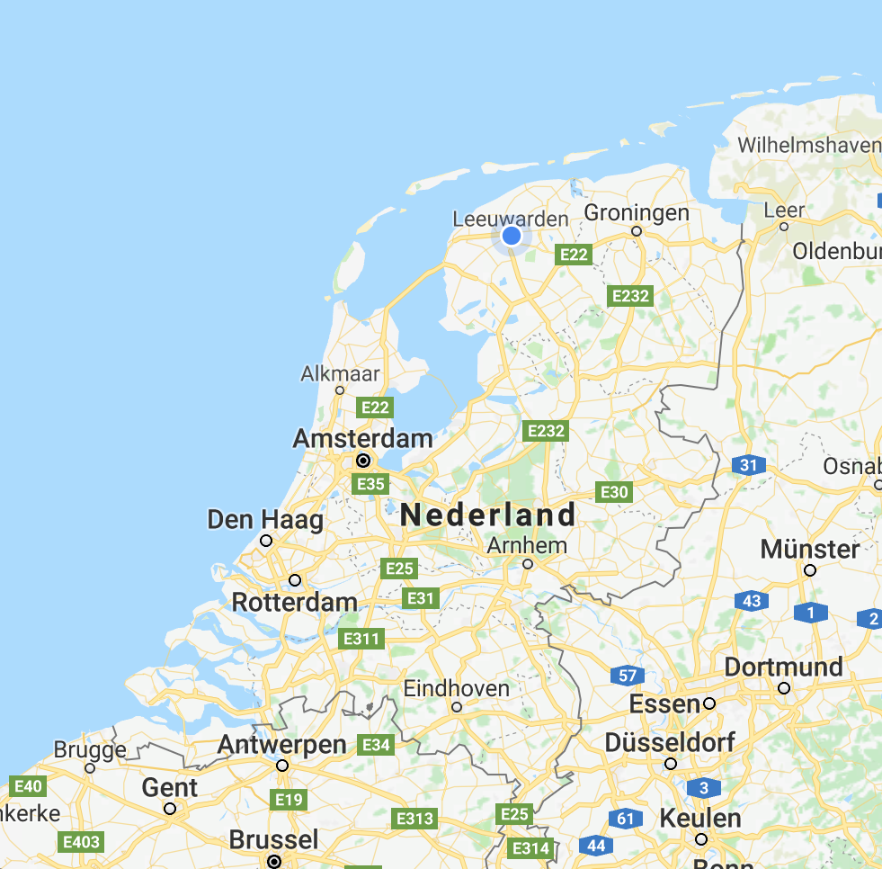
Verander de afbeelding door tussen de pijltjes met rechtermuisklik op “afbeelding wijzigen” te klikken
Leeuwarden – Friesland

Slide 8
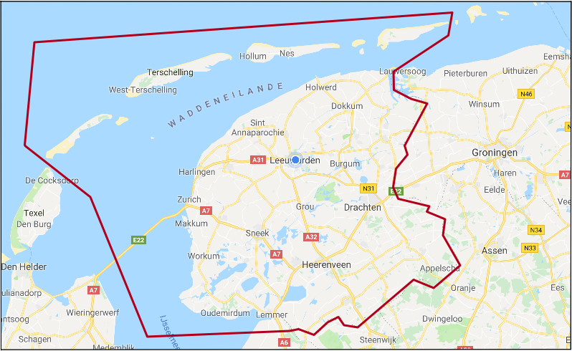
Verander de afbeelding door tussen de pijltjes met rechtermuisklik op “afbeelding wijzigen” te klikken
Leeuwarden – Friesland

Slide 9
Verander de afbeelding door tussen de pijltjes met rechtermuisklik op “afbeelding wijzigen” te klikken
Leeuwarden – Friesland
5.800 km2 (58% land, 42% water)
Fryslân / Friesland: 650.000 inhabitants
11 cities and lots of rural area
Leeuwarden city: 110.000 inhabitants
Two official languages: Dutch & Frisian
Proud people and strong heritage
Strong and active communities

Slide 10
Verander de afbeelding door tussen de pijltjes met rechtermuisklik op “afbeelding wijzigen” te klikken
Leeuwarden – Friesland

Slide 11
Verander de afbeelding door tussen de pijltjes met rechtermuisklik op “afbeelding wijzigen” te klikken
European Capital of Culture 2018
hoofdprogramma
Iepen Mienskips-programma
Started in 2010/2011
Goals / KPI
All about Mienskip
Small team
Main Programme > 60 projets and subprojects (total: 200 events)
Iepen Mienskips Programme > 300 – 400 projects / events
30.000 – 40.000 active participants

Slide 12
Verander de afbeelding door tussen de pijltjes met rechtermuisklik op “afbeelding wijzigen” te klikken
Why we wanted the title
Mienskip > Iepen Mienskip
To create a better future for our region, together
Share with and learn from Europe
Dare to Dream – Dare to Act – Dare to be Different

Slide 13
Verander de afbeelding door tussen de pijltjes met rechtermuisklik op “afbeelding wijzigen” te klikken
And than we won….
September 2013
Iepen Mienskip
Bottom Up
Young Generation
Innovative way of looking at things
Using culture to make a (lasting) change
Start working!

Slide 14
Verander de afbeelding door tussen de pijltjes met rechtermuisklik op “afbeelding wijzigen” te klikken
How we activated 1000s of people….
Mienskip / the community
Everything is important, as long as there’s a movement / change
It’s not about us at LF2018
Long-term thinking
Proud to be part of the movement

Slide 15
Verander de afbeelding door tussen de pijltjes met rechtermuisklik op “afbeelding wijzigen” te klikken
How we activated 1000s of people….
Practical en organisational support ‘Stipe’
Support on content: ‘Greidesessies’
Workshops
Financial (small amounts)
Lots of talking
...and even more listening
Every project is worth a spot on the LF2018-agenda

Slide 16
Verander de afbeelding door tussen de pijltjes met rechtermuisklik op “afbeelding wijzigen” te klikken
Conclusions
Take people seriously and create time
Support for the future
Get governement involved
Set a clear focus point (2018)
Be honest: do not pretend you know all the answers
And: …. we would love to do it again

